Slide 1
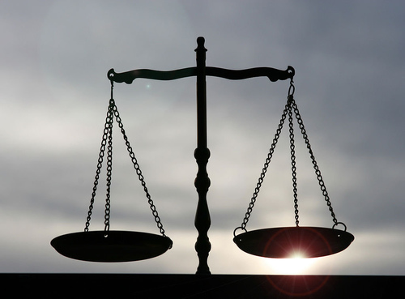
認識神的公義

Slide 2
約 17:3
認識你獨一的真神，並且認識你所差來的耶穌基督，這就是永生。

Slide 3
聖經所應許的永生
從根本上來說：
從效益上來說：
從表現與經驗上來說：

Slide 4
認識神的公義

Slide 5
認識神的公義
羅 2:1-11
你這論斷人的，無論你是誰，也無可推諉。你在什麼事上論斷人，就在什麼事上定自己的罪；因你這論斷人的，自己所行卻和別人一樣。 (2) 我們知道這樣行的人，神必照真理審判他。 (3) 你這人哪，你論斷行這樣事的人，自己所行的卻和別人一樣，你以為能逃脫神的審判嗎？

Slide 6
(4) 還是你藐視他豐富的恩慈、寬容、忍耐，不曉得他的恩慈是領你悔改呢？ (5) 你竟任著你剛硬不悔改的心，為自己積蓄忿怒，以致神震怒，顯出他公義審判的日子來到。 (6) 他必照各人的行為報應各人。 (7) 凡恆心行善、尋求榮耀、尊貴和不能朽壞之福的，就以永生報應他們；

Slide 7
(8) 惟有結黨、不順從真理、反順從不義的，就以忿怒、惱恨報應他們。 (9) 將患難、困苦加給一切作惡的人，先是猶太人，後是希利尼人； (10) 卻將榮耀、尊貴、平安加給一切行善的人，先是猶太人，後是希利尼人。 (11) 因為神不偏待人。

Slide 8
彼前 4:17
因為時候到了，審判要從神的家起首。若是先從我們起首，那不信從神福音的人將有何等的結局呢？

Slide 9
認識神的公義
人的良心證明造物主必然是公義的

Slide 10
認識神的公義
人的良心證明造物主必然是公義的
獨一的真神是絕對公義的神
詩 119:137-138
耶和華啊，你是公義的；你的判語也是正直的！你所命定的法度是憑公義和至誠。

Slide 11
認識神的公義
人的良心證明造物主必然是公義的
獨一的真神是絕對公義的神
神的公義顯在祂的誡命中
耶穌對他說：你要盡心、盡性、盡意愛主─你的神。這是誡命中的第一，且是最大的。其次也相倣，就是要愛人如己。這兩條誡命是律法和先知一切道理的總綱。」(太22:37-40)

Slide 12
認識神的公義
人的良心證明造物主必然是公義的
獨一的真神是絕對公義的神
神的公義顯在祂的誡命中
神的公義顯在人生命的規律中

Slide 13
認識神的公義
人的良心證明造物主必然是公義的
獨一的真神是絕對公義的神
神的公義顯在祂的誡命中
神的公義顯在人生命的規律中
神的公義顯在祂的審判中

Slide 14
認識神的公義
人的良心證明造物主必然是公義的
獨一的真神是絕對公義的神
神的公義顯在祂的誡命中
神的公義顯在人生命的規律中
神的公義顯在祂的審判中
神的公義顯在祂的恩惠中

Slide 15
認識神的公義
人的良心證明造物主必然是公義的
獨一的真神是絕對公義的神
神的公義顯在祂的誡命中
神的公義顯在人生命的規律中
神的公義顯在祂的審判中
神的公義顯在祂的恩惠中
認識神的公義所得的福份

Slide 16
認識神的公義
人的良心證明造物主必然是公義的
獨一的真神是絕對公義的神
神的公義顯在祂的誡命中
神的公義顯在人生命的規律中
神的公義顯在祂的審判中
神的公義顯在祂的恩惠中
認識神的公義所得的福份

